Slide 1
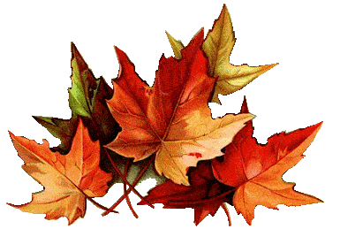
Otoño
Juan Ramón Jiménez

Slide 2
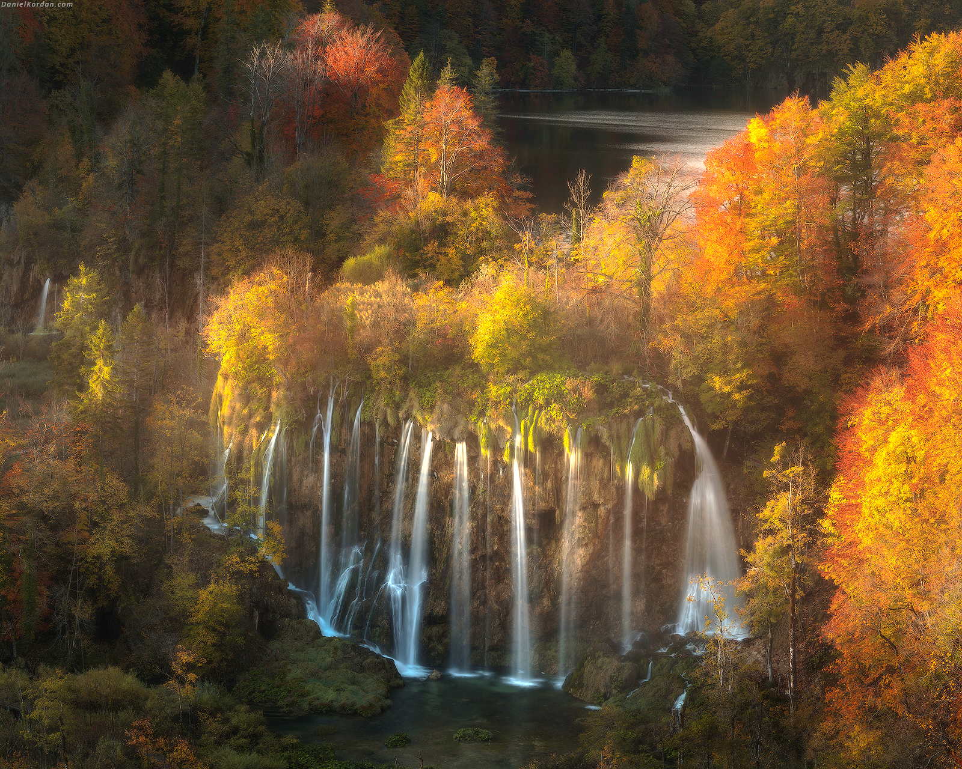
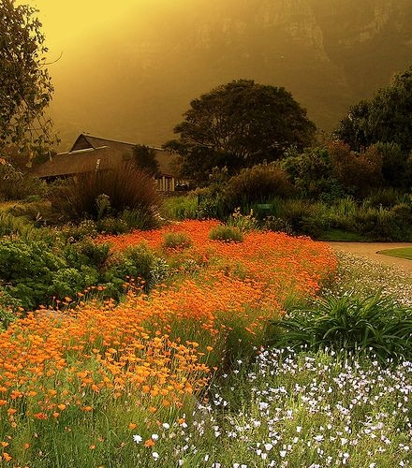
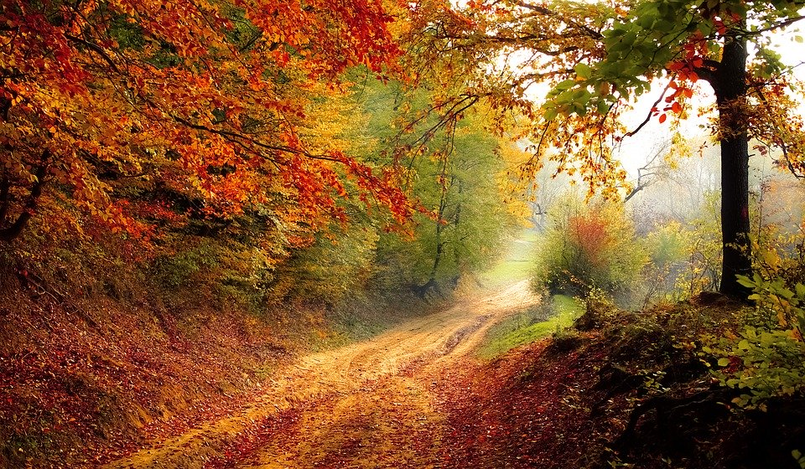
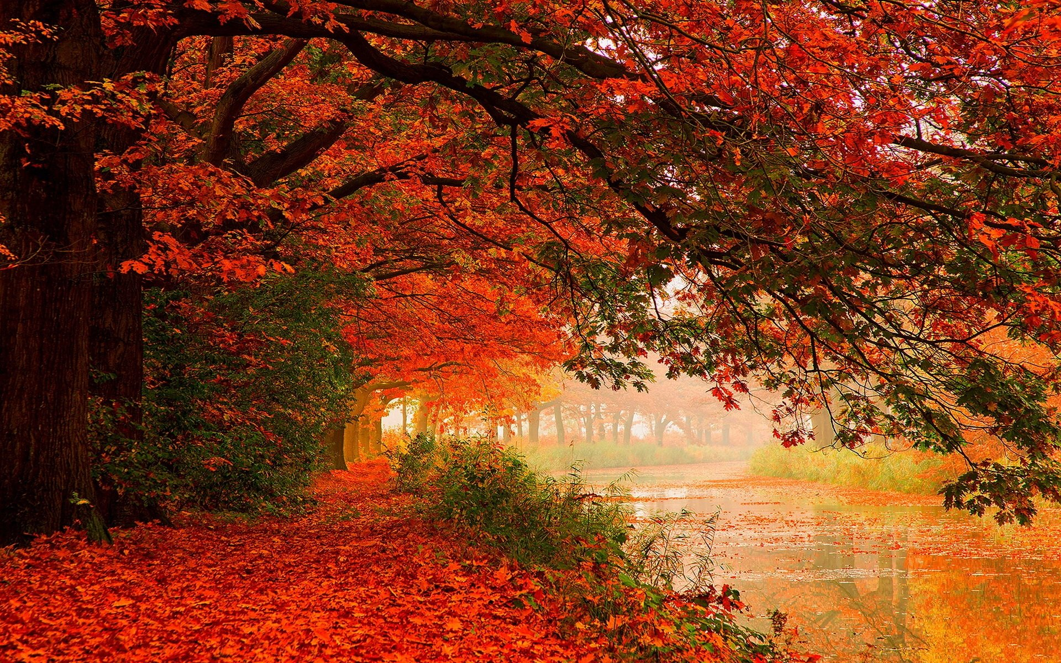

Otoño
Esparce octubre, al blando movimiento
del sur, las hojas áureas y las rojas,
y, en la caída clara de sus hojas,
se lleva al infinito el pensamiento.
Qué noble paz en este alejamiento
de todo; oh prado bello que deshojas
tus flores; oh agua fría ya, que mojas
con tu cristal estremecido el viento!
¡Encantamiento de oro! Cárcel pura,
en que el cuerpo, hecho alma, se enternece,
echado en el verdor de una colina!
En una decadencia de hermosura,
la vida se desnuda, y resplandece
la excelsitud de su verdad divina.
Juan Ramón Jiménez
Esparce octubre, al blando movimiento
del sur, las hojas áureas y las rojas,
y en la caída clara de sus hojas,
se lleva al infinito el pensamiento.
Qué noble paz en este alejamiento
de todo; oh prado bello que deshojas
tus flores; oh agua fría ya, que mojas
con tu cristal estremecido el viento!
¡Encantamiento de oro! Cárcel pura,
en que el cuerpo, hecho alma, se enternece,
echado en el verdor de una colina!
En una decadencia de hermosura,
la vida se desnuda, y resplandece
la excelsitud de su verdad divina.
inesgaret@gmail.com
Todos los derechos de autor © pertenecen a los respectivos artistas / fotógrafos

Slide 3







¿Te ha gustado?
Puedes ver más entrando
Aquí
Además puedes recibir powerpoints en tu correo electrónico suscribiéndote aquí:

